Slide 1
RAIHAN FADHIL YANUARSYAH 16520135
VITO GHIFARI 16520255
GHAZIAN TSABIT ALKAMIL16520465
Analisis Data
DOSEN PENGAMPU :
WERVYAN SHALANNANDA, ST, MT
Kelas 19 - Kelompok 1

Slide 2
Deskripsi Data dan File
"Suicide Rates Overview 1985 to 2016"
Sumber : https://www.kaggle.com/russellyates88/suicide-rates-overview-1985-to-2016
Isi : Komparasi antara keadaan sosio-ekonomi dengan kasus bunuh diri tiap tahun dan negara
Format : .csv
Ukuran File : 2,643 KB

Slide 3
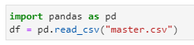
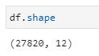
Loading Data :
Dimensi Data : 27820 baris dan 12 kolom

Slide 4
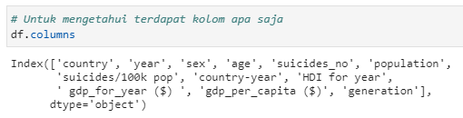
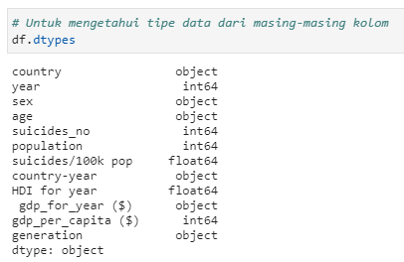
Karakteristik Data
Kolom :
Jenis Data Tiap Kolom :

Slide 5
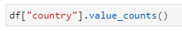
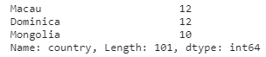
KARAKTERISTIK TIAP KOLOM
1. Country
Berisi nama-nama negara yang datanya diambil. Bertipe kategorikal-nominal. Di kolom ini ada 101 negara.

Slide 6
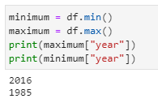
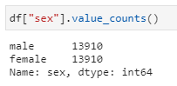
2. Year
Berisi tahun data tersebut diambil. Bertipe kuantitatif-kontinyu. Range data ini dari tahun 1985 sampai 2016.
3. Sex
Berisi jenis kelamin yang melakukan bunuh diri. Bertipe kategorikal-biner yang berupa “male” atau “female”.

Slide 7
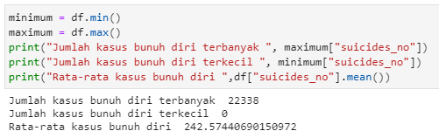
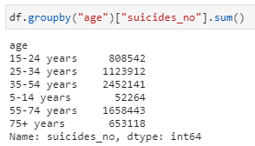
4. Age
Berisi usia yang melakukan bunuh diri. Bertipe kuantitatif-kontinyu. Dapat mengetahui jumlah kasus bunuh diri tiap rentang usia.
5. Suicides_no
Berisi jumlah kasus bunuh diri berdasarkan negara, tahun, dan usia. Bertipe kuantitatif-diskrit.

Slide 8
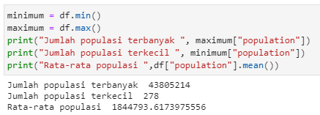
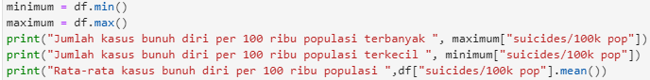
6. Population
Berisi jumlah populasi di suatu negara pada saat tahun tertentu. Bertipe kuantitatif-diskrit.
7. Suicides/100k pop
Berisi jumlah kasus bunuh diri per 100 ribu populasi di suatu negara pada saat
tahun tertentu. Bertipe kuantitatif-diskrit.

Slide 9
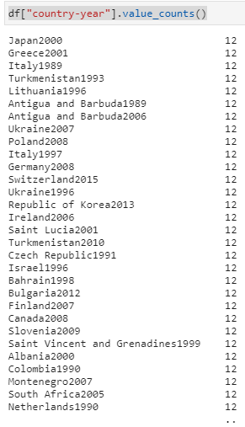
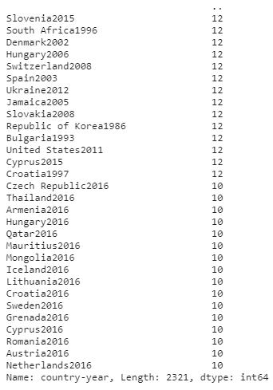
8. Country-year
Berisi composite key negara dan tahun. Bertipe kategotikal-nominal. Dapat diketahui, dalam tiap tahunnya, suatu negara memiliki data dari rentang 12-10 data

Slide 10
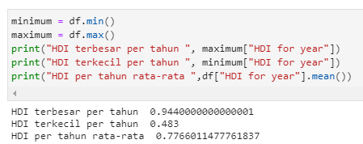
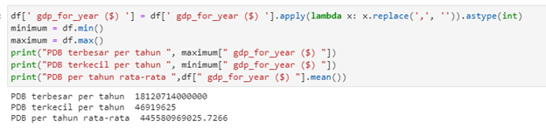
9. HDI for year
Berisi tingkat HDI untuk tiap tahunnya per negara. Bertipe kuantitatif-diskrit.
10. Gdp_for_year ($)
Berisi PDB per tahun dari setiap negara. Bertipe kuantitatif-diskrit. Diperlukan "data cleansing" terlebih dahulu.

Slide 11
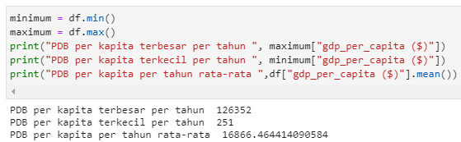
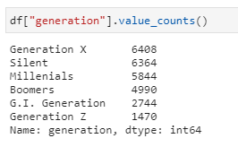
11. Gdp_per_capita ($)
Berisi PDB per kapita per tahun dari tiap negara. Bertipe kuantitatif-diskrit.
12. Generation
Berisi kategori generasi berdasarkan pengelompokan usia.
bertipe kategorikal-nominal. Dapat
diketahui berapa kali masing-masing generasi terdata.

Slide 12
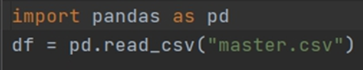
Statistik Data
Sampel Data :
Untuk melakukan pengolahan data kelompok kami menggunakan data utuh yang disimpan dalam dokumen master.csv

Slide 13
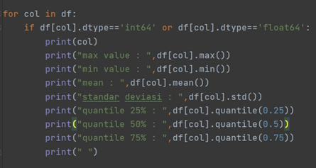
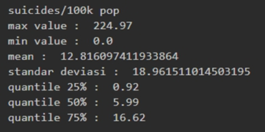
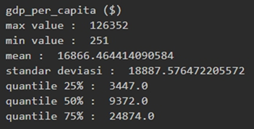
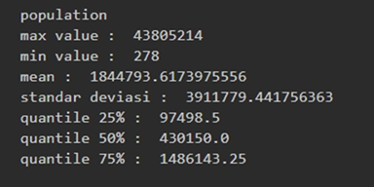

Slide 14
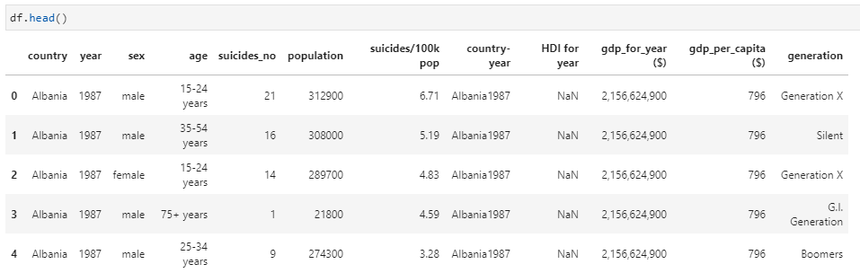
Mengambil 5 data pertama :

Slide 15
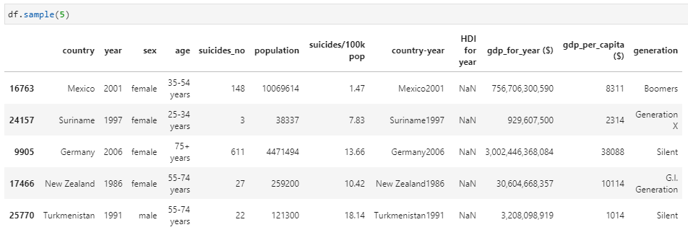
Mengambil 5 Sampel :

Slide 16
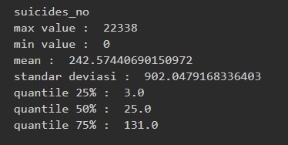
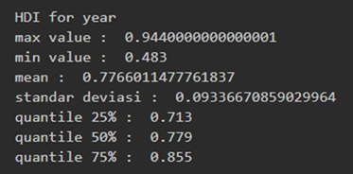
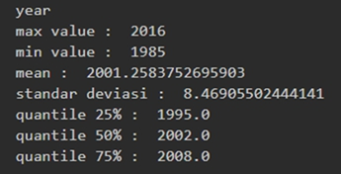

Slide 17
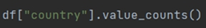
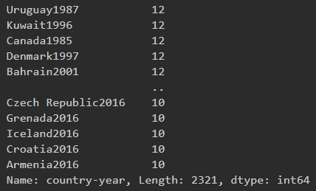
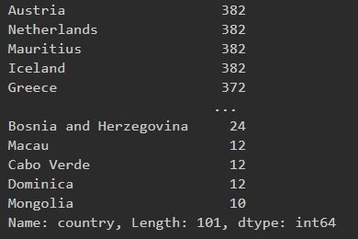

Slide 18
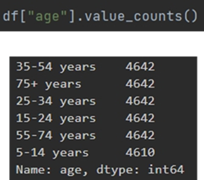
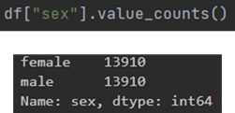

Slide 19
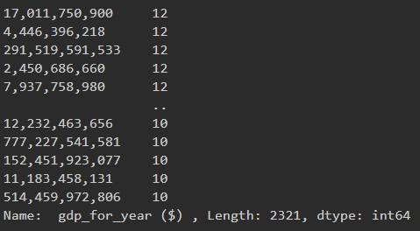
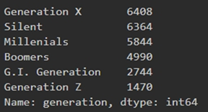

Slide 20
Informasi yang
diperoleh dari statistik tersebut:
•Nilai maksimum tiap kolom
•Nilai minimum tiap kolom
•Nilai rata rata (mean) tiap kolom
•Standar deviasi tiap kolom
•Kuartil bawah tiap kolom
•Kuartil tengah (Median) tiap kolom
•Kuartil atas tiap kolom
•Frekuensi kemunculan tiap nilai pada sebuah kolom

Slide 21
Visualisasi Data

Slide 22
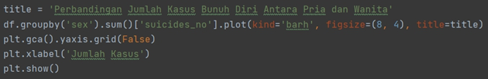
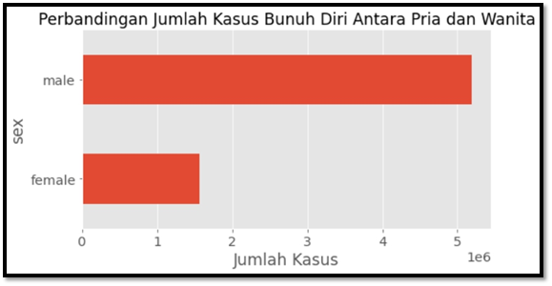
Perbandingan Jumlah Kasus Bunuh Diri Antara Pria dan Wanita
Diagram ini menggambarkan perbandingan jumlah kasus bunuh diri dengan jenis kelamin dari tahun 1985 - 2015. Diagram disamping menunjukkan bahwa kasus bunuh diri untuk jenis kelamin pria lebih banyak daripada kasus bunuh diri untuk jenis kelamin perempuan.

Slide 23
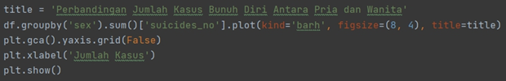
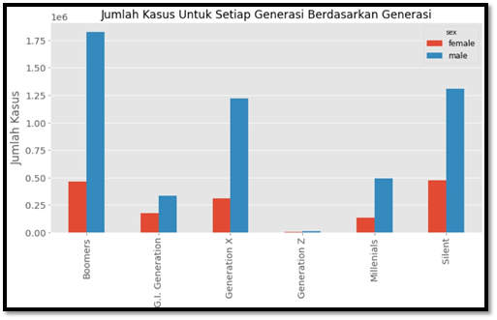
Perbandingan Jumlah Kasus Untuk Setiap Generasi Berdasarkan Generasi
Diagram ini menggambarkan perbandingan jumlah kasus dengan generasi dari tahun 1985 – 2015. Dari diagram tersebut dapat kita ketahui bahwa dari tahun 1985 – 2015 jumlah kasus bunuh diri terbanyak terjadi pada
generasi boomers dan yang paling kecil jumlah nya terjadi pada generasi Z.

Slide 24
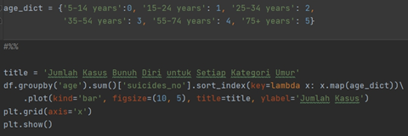
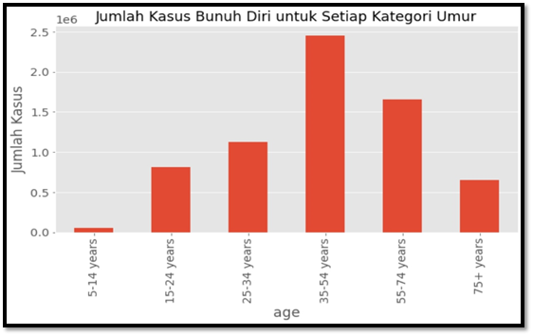
Perbandingan Jumlah Kasus Bunuh Diri untuk Setiap Kategori Umur
Diagram disamping menunjukkan hubungan jumlah kasus bunuh diri dengan kategori umur. Dari diagram tersebut dapat kita ketahui bahwa jumlah kasus bunuh diri terbanyak terjadi pada kategori umur 35 – 54 tahun dan jumlah
paling sedikit terjadi pada kategori umur 5 – 14 tahun.

Slide 25
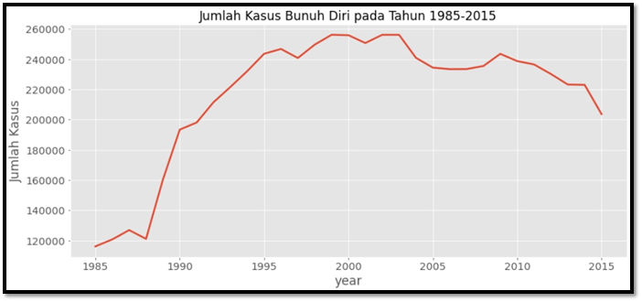
Jumlah kasus bunuh diri dari tahun 1985 - 2015
Diagram disamping menunjukkan jumlah kasus bunuh diri dari tahun 1985 – 2015. Diagram disamping menunjukan bahwan dari tahun 1985 – 2000-an jumlah kasus bunuh diri naik, dan dari tahun 2000-an sampai tahun 2015 jumlah kasus bunuh diri turun.
Jika kita lihat jumlah kasus bunuh diri dari tahun 1985 – 2015, maka jumlah kasus bunuh diri naik

Slide 26
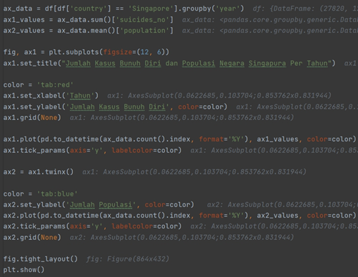
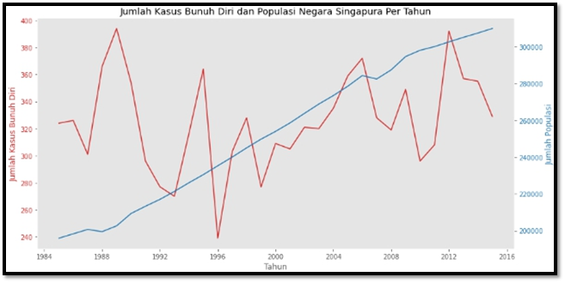
Jumlah Kasus Bunuh Diri dan Populasi Negara Singapura Per Tahun

Slide 27
Jumlah Kasus Bunuh Diri dan Populasi Negara Singapura Per Tahun
Dari visualisasi yang kita lakukan, dapat kita ketahui bahwa jumlah populasi negara Singapura dari tahun ke tahun selalu mengalami kenaikan. Sedangkan untuk jumlah kasus bunuh diri nya dari tahun ke tahun selalu naik turun

Slide 28
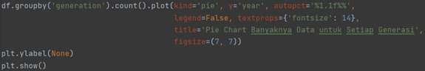
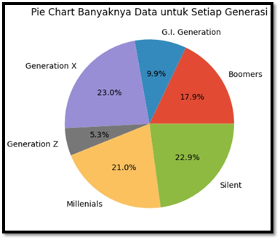
Pie Chart Banyaknya Data untuk Setiap Generasi
Pie Chart disamping menunjukkan jumlah data untuk setiap generasi. Dari pie chart disamping dapat kita ketahui bahwa generasi paling banyak yaitu generasi X dan yang paling sedikit adalah generasi Z

Slide 29
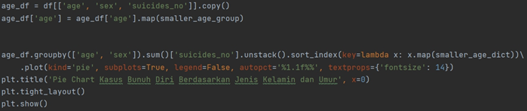
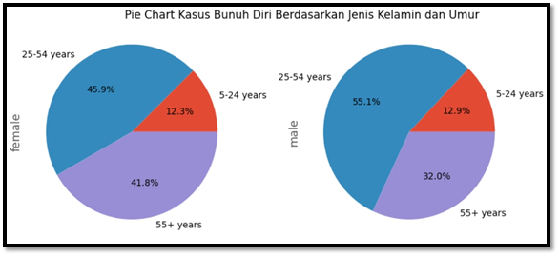
Pie Chart Kasus Bunuh Diri Berdasarkan Jenis Kelamin dan Umur
Pie chart disamping menunjukkan kasus bunuh diri berdasarkan jenis kelamin dan umur. Dari pie chart tersebut dapat kita ketahui bahwa untuk pria jumlah kasus bunuh diri paling banyak terjadi pada usia 25–54 tahun dan paling sedikit terjadi pada usia 5–24 tahun. Sedangkan pada jenis kelamin wanita kasus bunuh diri terbanyak terjadi pada usia 25–54 tahun dan paling sedikit terjadi pada usia 5 - 24 tahun.

Slide 30
Korelasi Data

Slide 31
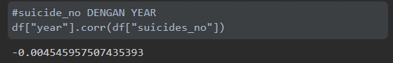
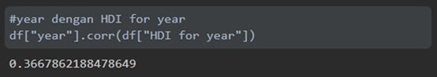

Korelasi antara year dengan suicide_no
Korelasi antara year dengan suicides/100k pop
Korelasi antara year dengan HDI for year

Slide 32


Korelasi antara year dengan gdp_per_capita ($)
Korelasi antara year dengan population

Slide 33
Korelasi antara year dengan gdp_per_capita ($)
Korelasi antara year dengan population

Slide 34


Korelasi antara suicides/100k pop dengan gdp_per_capita ($)
Korelasi antara HDI for year dengan gdp_per_capita ($)

Slide 35


Korelasi antara suicides_no dengan gdp_per_capita ($)
Korelasi antara suicides_no dengan suicides/100k pop

Slide 36


Korelasi antara suicides_no dengan population
Korelasi antara population dengan gdp_per_capita ($)

Slide 37


Korelasi antara population dengan HDI
for year
Korelasi antara suicides/100k pop dengan HDI
for year

Slide 38


Visualisasi Nilai Korelasi
Jumlah populasi berkorelasi cukup kuat dengan jumlah kasus bunuh diri (0.73). Namun, PDB Per Kapita tidak mempunyai korelasi dengan populasi dan jumlah kasus.

Slide 39

Visualisasi Nilai Korelasi
Tabel disamping adalah tabel yang menunjukan nilai nilai korelasi antara kolom suicides/100k pop, HDI for year, dan gdp_per_capita ($)

Slide 40


Visualisasi Nilai Korelasi
Relasi di sini adalah semakin tinggi indeks pembangunan manusia (IPM) suatu negara, semakin tinggi pula PDB per kapitanya (koefisien korelasi: 0.80). Sedangkan, jumlah kasus bunuh diri per
100 ribu tidak terlalu terpengaruh IPM (korelasi:
0.21) maupun PDB (korelasi:
0.02).

Slide 41

Korelasi Data Numerik
Dari heatmap dapat diperoleh data menarik seperti:
1.Hubungan antara jumlah kasus bunuh diri dengan GDP
per capita
Dari heatmap dapat kita ketahui bahwa jumlah kasus bunuh diri tidak berkorelasi dengan nilai GDP per capita suatu negara. Jadi, dapat kita katakan tingkat kesejahteraan warga dari suatu negara tidak menjamin jumlah kasus bunuh dirinya renadah ataupun tinggi.
2. Hubungan indeks pembangunan manusia (HDI for year) dengan jumlah kasus bunuh diri.
Dari heatmap dapat kita ketahui bahwa jumlah kasus bunuh diri tidak terlalu berkorelasi dengan indeks pembangunan manusia. Jadi, dapat kita katakan bahwa baik negara yang indek pembangunan manusia nya tinggi atau pun rendah tidak memengaruhi jumlah kasus bunuh diri dari negara tersebut.

Slide 42
Data Cleansing

Slide 43
Pada kolom gdp_for_year ($), datanya berupa string yang seharusnya bertipe int agar dapat dicari karakteristiknya
Untuk itu perlu diubah terlebih dahulu tipe datanya dengan :

